Slide 1

黄沛林的
个人介绍

Slide 2
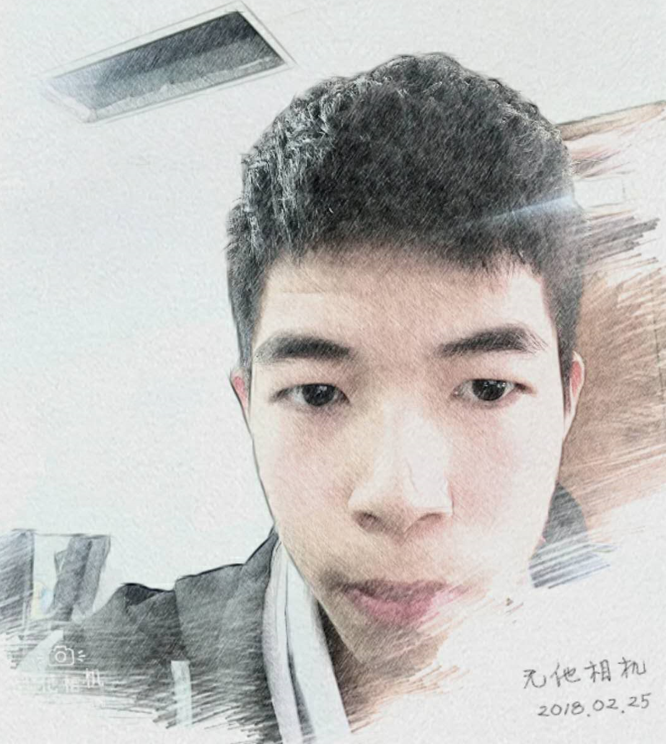
2019应届毕业生
关于我的三个关键词
Keywords about me
90后
责任
爱学习

Slide 3

90
后
90
我是一个
后
爱运动
勤思考
肯动手
的

Slide 4
校内校外
工作经历
简介

Slide 5
2015 11
至
2016 11
智能餐饮服务机器人综合管理平台
IM即时通讯系统
2017年6月
微信朋友圈数据采集系统

Slide 6
广州大学人才招聘系统
2017年11月
校友会基金会管理系统
2018年2月
web渗透学习
现在

Slide 7
详细介绍

Slide 8
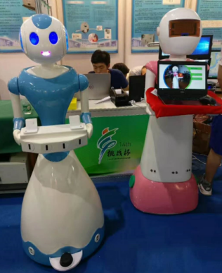
项目名称：
项目名称
智能餐饮服务机器人综合管理平台
项目介绍：
本系统是融合了送餐、迎宾机器人和点餐平板的一个餐厅综合管理系统，从客人入店到离店实现无人化管理。
注：该项目最后并没有投入使用，仅限于实验室研发和参加比赛
开发环境：
前端android ，后端golang，数据采用sql server 2008 。
担任职责：
我负责平板点餐系统的开发，以及后台点餐数据的录入。
感想体会：
我学会了arduno单片机的开发，学会了使用tcp socket通信，以及基础安卓开发，简单sql语句的使用，期间遇到挺多坑的，后端的服务器数据库的配置都花了挺长时间。
一开始的页面布局是仿造美团的块状布局，后来去实地餐厅考察后发现还有一种菜谱翻页的布局也是挺好的，后来就采用翻页式菜谱。

Slide 9
项目名称：
项目名称
IM即时通讯系统
项目介绍：
本系统是一个即时通讯系统，通过注册就可以使用该软件，还有多人聊天，发文件，加好友等功能。
注：该软件为考核，最后没有正式使用
开发环境：
前端Android 后端golang 数据库MySQL
担任职责：
整个系统的开发兼设计
感想体会：
我学会了文件系统的设计与实现，静态文件服务器的搭建，以及对okhttp的使用，另外让我对安卓的回调机制有一定的了解。还有就是心跳机制的设定，以及粘包问题的解决。

Slide 10
项目名称：
项目名称
朋友圈数据采集系统
项目介绍：
本系统是一个朋友圈数据采集系统，包含浏览，采集，解析，以及后来加的微信低版本登录四个软件。
注：该软件为商业项目，有一个个人用户，有一个为企业用户。
开发环境：
前端Android 后端golang
担任职责：
自动浏览朋友圈软件的设计和开发，破解数据库采集数据软件的设计和开发，解析朋友圈数据软件的设计和开发，微信低版本登录软件的设计和开发
感想体会：
我学会了安卓原生辅助程序的开发，以及反编译apk，查看源码，再通过xposed来hook相应的函数，拦截数据，或者是修改微信版本号以达到低版本登录的目的，另外并学习到反射的机制，通过类加载的方式，我学会了非HOOK方式调用相应的函数解析加密数据。采集数据的数据量过大时会出现内存溢出的情况，深入了解JVM机制后，发现有些内存泄漏，修改后还是会出现闪退的情况，通过调试发现还是会内存溢出，我看了一下堆栈，数据量还是太大，所以我采取了分文件存储的方式解决内存溢出的问题。
微信低版本登录我花了两天时间找到微信控制低版本限制的常量。

Slide 11
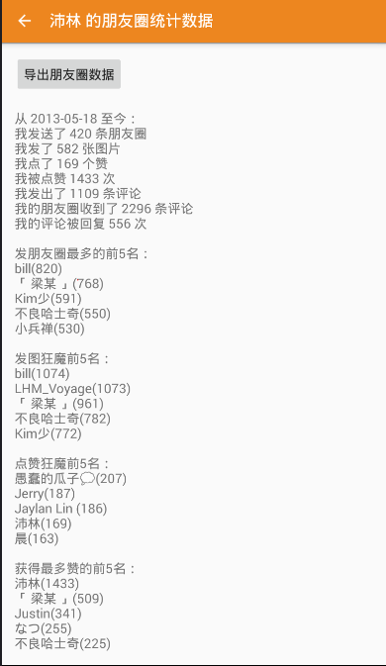
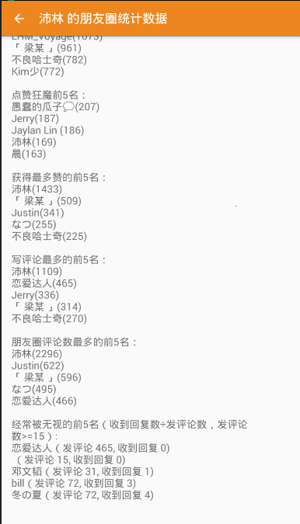
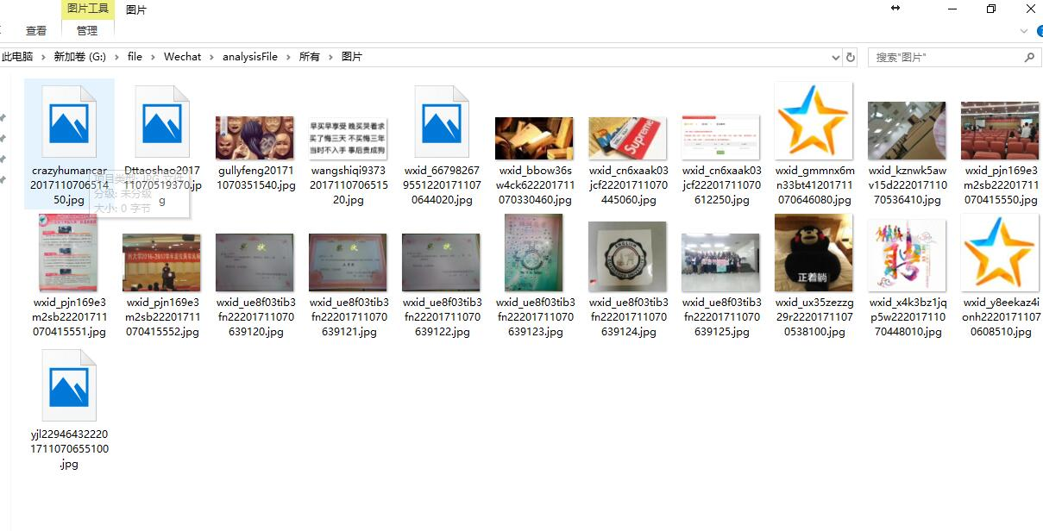
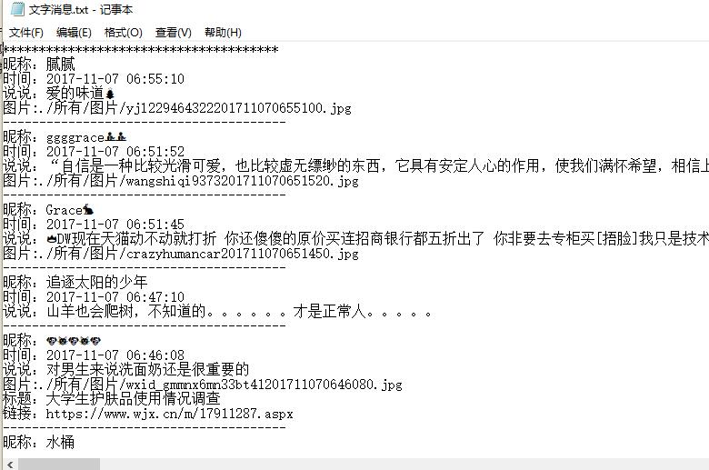
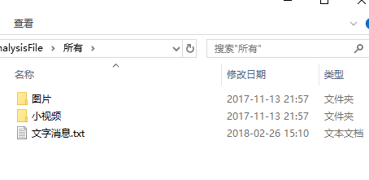
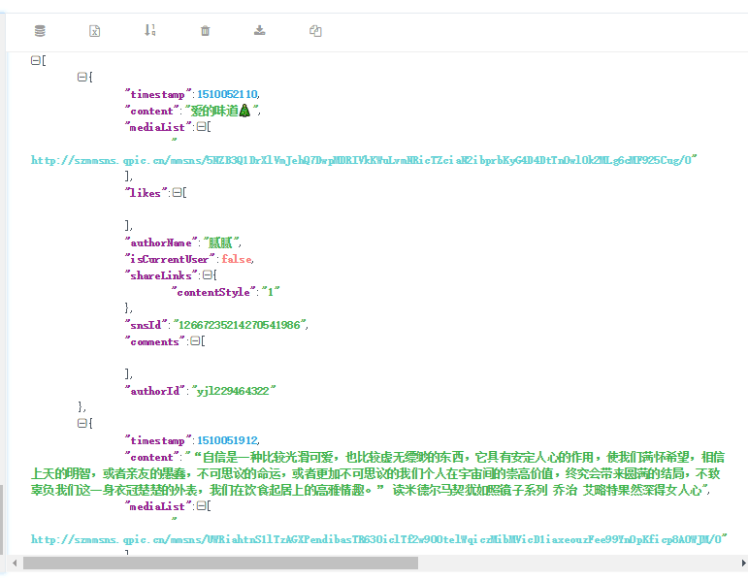

Slide 12
项目名称：
项目名称
广州大学人才招聘系统
项目介绍：
该项目是广大人才招聘的OA系统，实现在线办公。
注：目前部署在广州大学人才办公众号和广州大学企业号的人才引进应用上面。
开发环境：
前端采用angular2框架，后端采用GO语言和MVC架构，数据库用postgresql,并运用jenkins+svn做集成开发。
开发并实现管理员自查表和汇总表审核界面、以及手机端简历表单的设计与实现。
担任职责：
感想体会：
学会了禁止viewport缩放解决了ios页面自动缩放的问题；
学会了导入es6的包解决微信浏览器不兼容es6新特新的问题；
学会了后端添加请求头的方式解决跨域问题；；
学会了在destroy设置一个值，在pageshow调用时检查是否存在解决了微信加载旧页面的问题；
这是我们团队的第一次团队合作，提高了我的沟通能力，增强了自我学习能力。

Slide 13
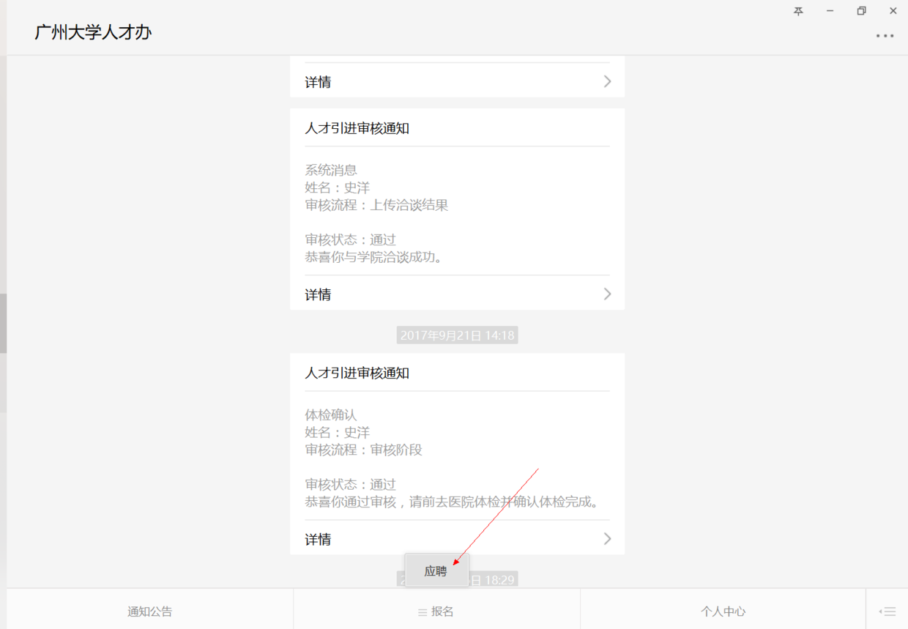
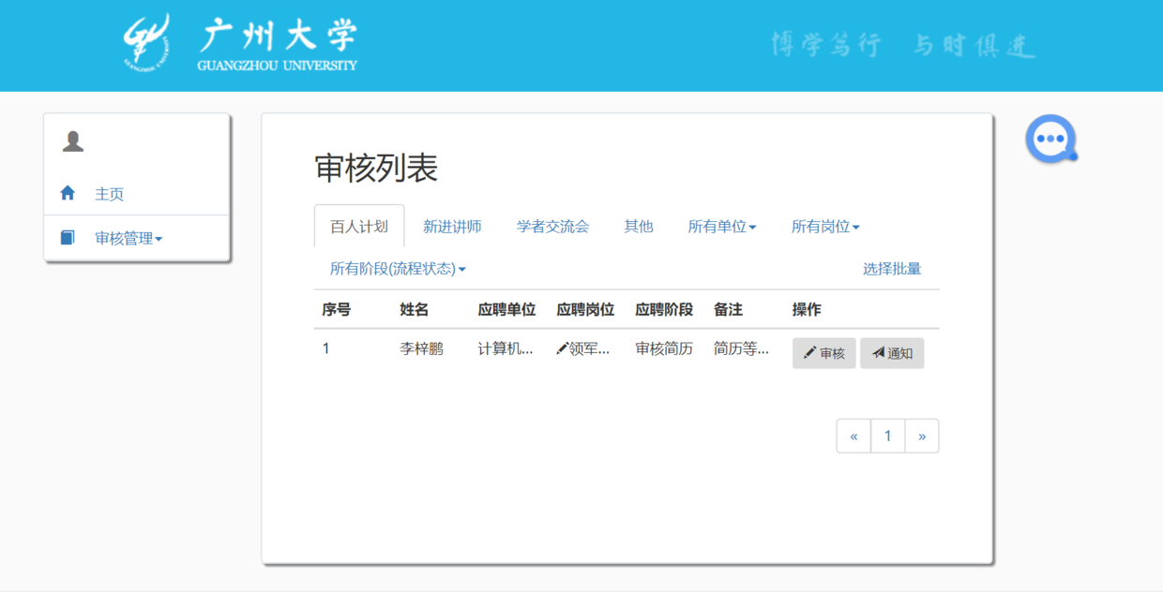
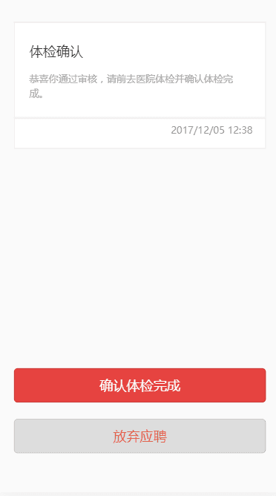
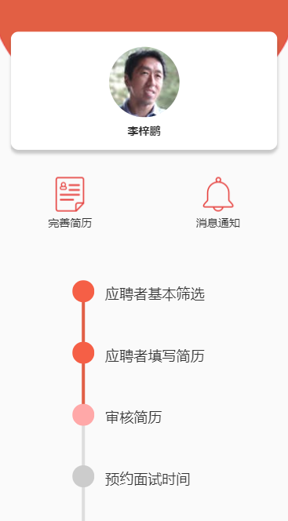
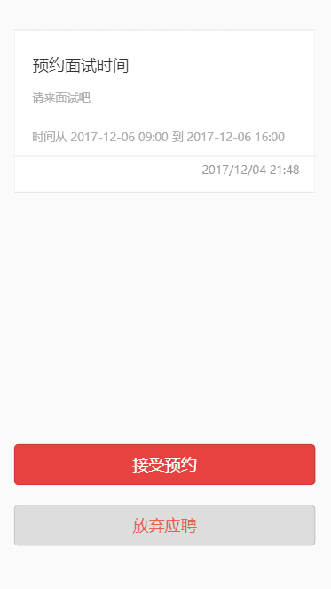
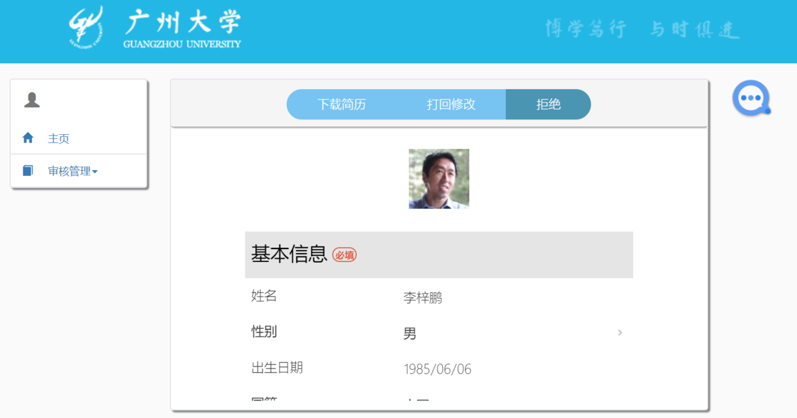
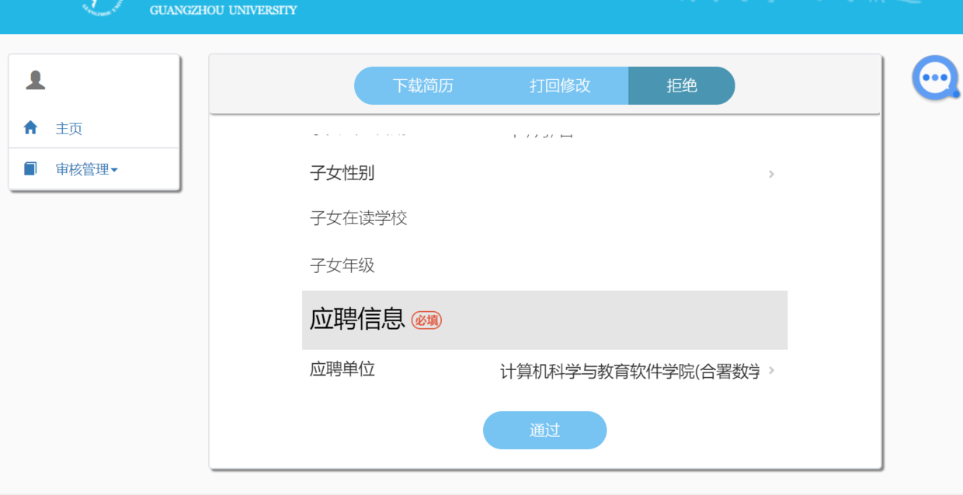
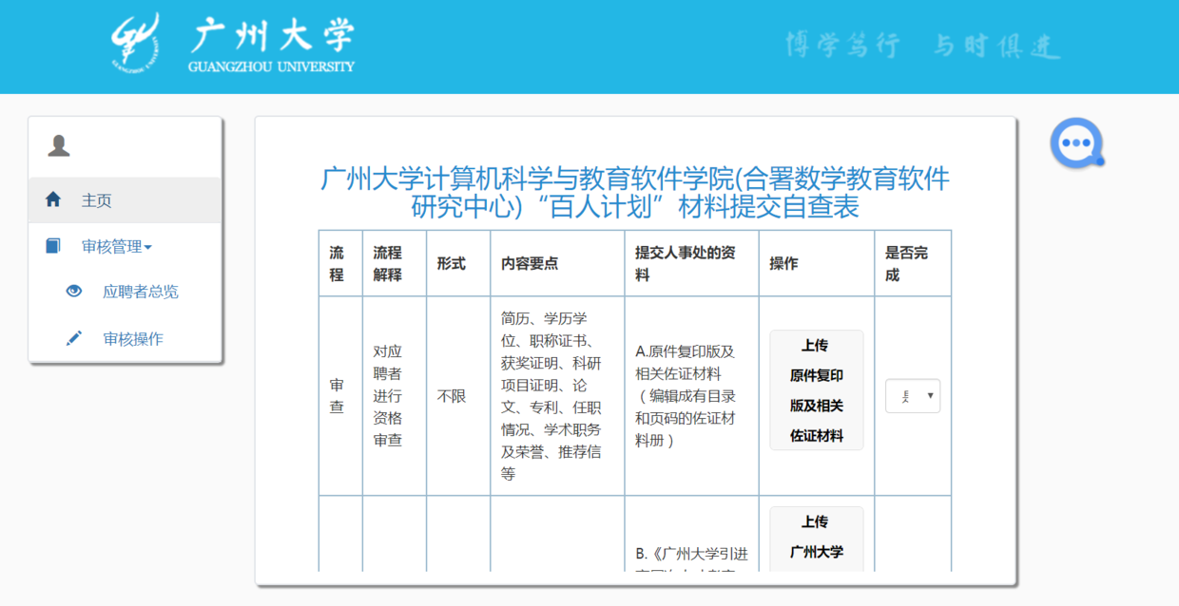
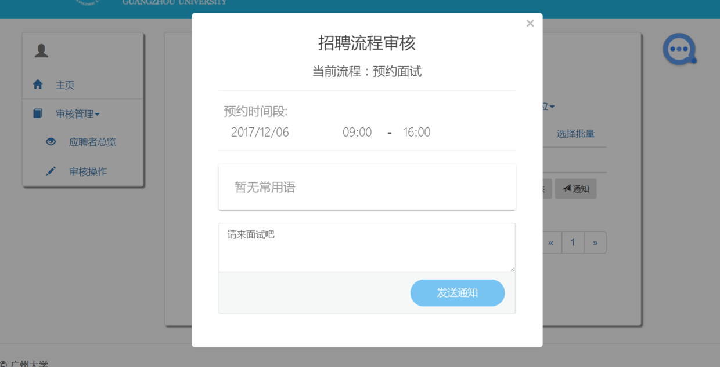
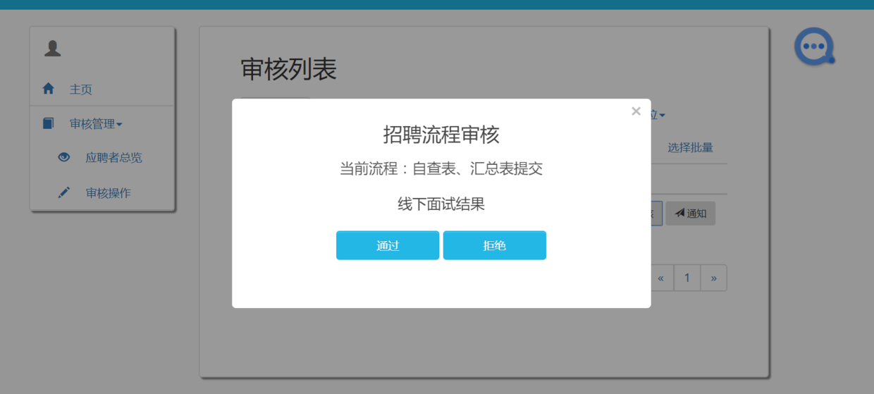
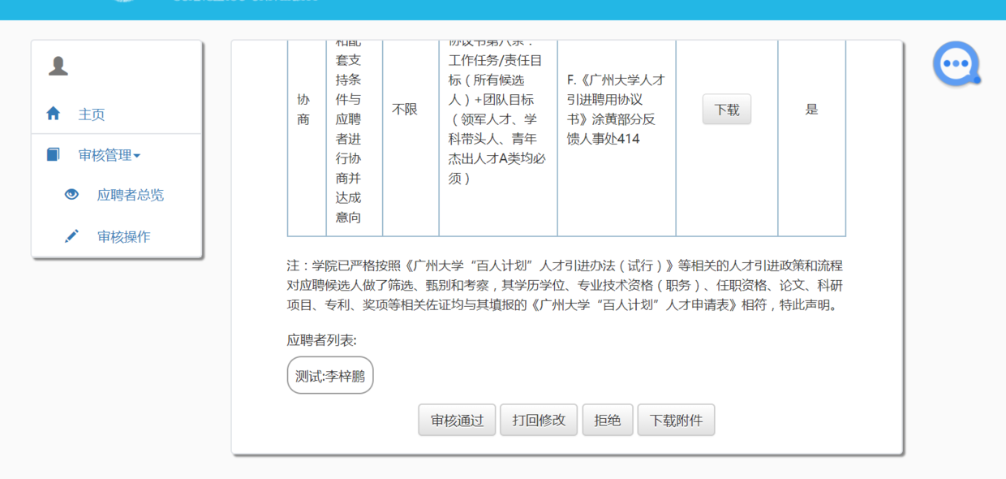
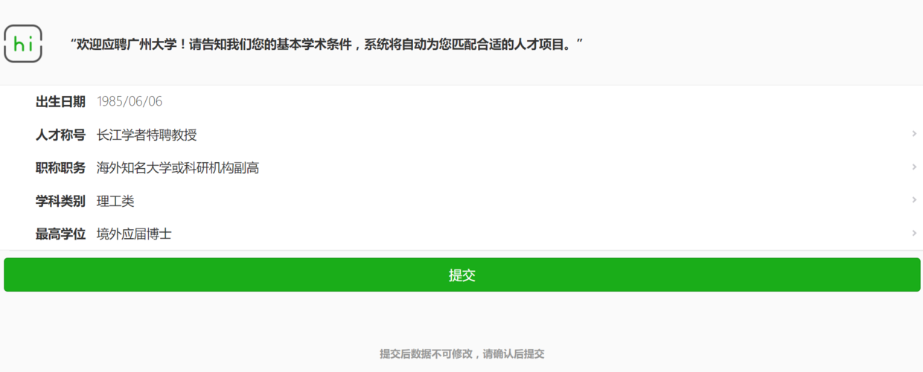
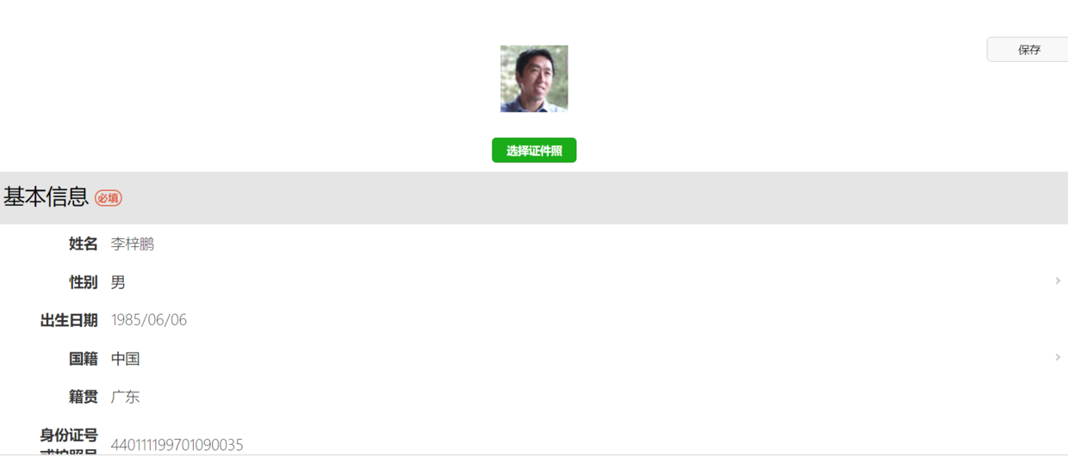
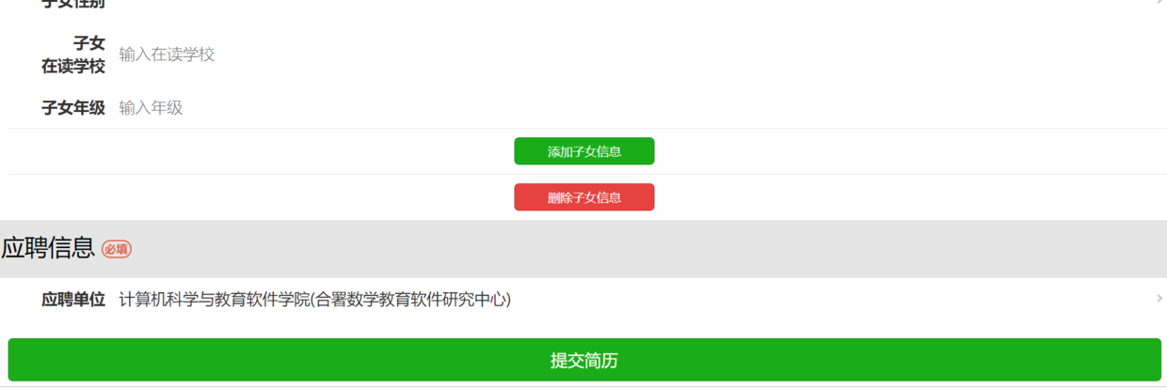

Slide 14
项目名称：
项目名称
广州大学校友会管理系统
项目介绍：
该项目是建设集宣传、管理、咨询等事务于一体的校友信息管理平台
注：目前部署在广大校友公众号上面。
开发环境：
前端采用angular2框架，后端采用GO语言和MVC架构，数据库用postgresql,并运用jenkins+gitlab做集成开发。
实现手机端校友信息录入、捐赠项目展示和捐赠信息录入等界面，以及微信支付的调用，文件结构的优化和日志系统的构建。
担任职责：
感想体会：
我学会了使用webpack插件打包解决了前端资源文件太大的问题，
学会了基本CSS使用方式解决了依赖外部CSS样式问题，
学会了采用meditor观察者服务解决了不同模块之间的通信难问题，
学会了调用微信内置js文件解决微信支付调用问题，
学会了采用缩略图的方式解决了图片加载慢的问题，
学会了图片的适配解决了某些手机访问格式错乱问题。

Slide 15
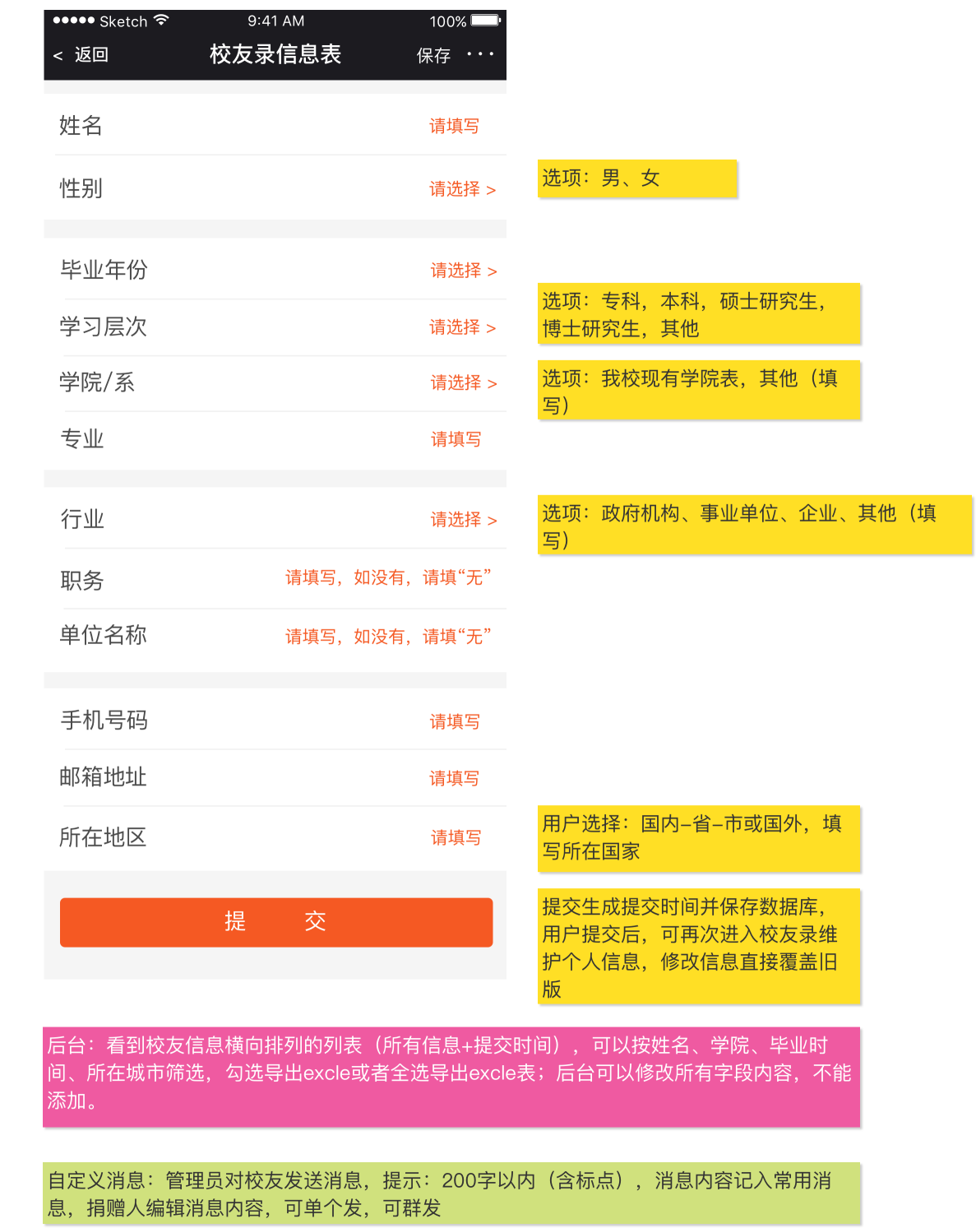
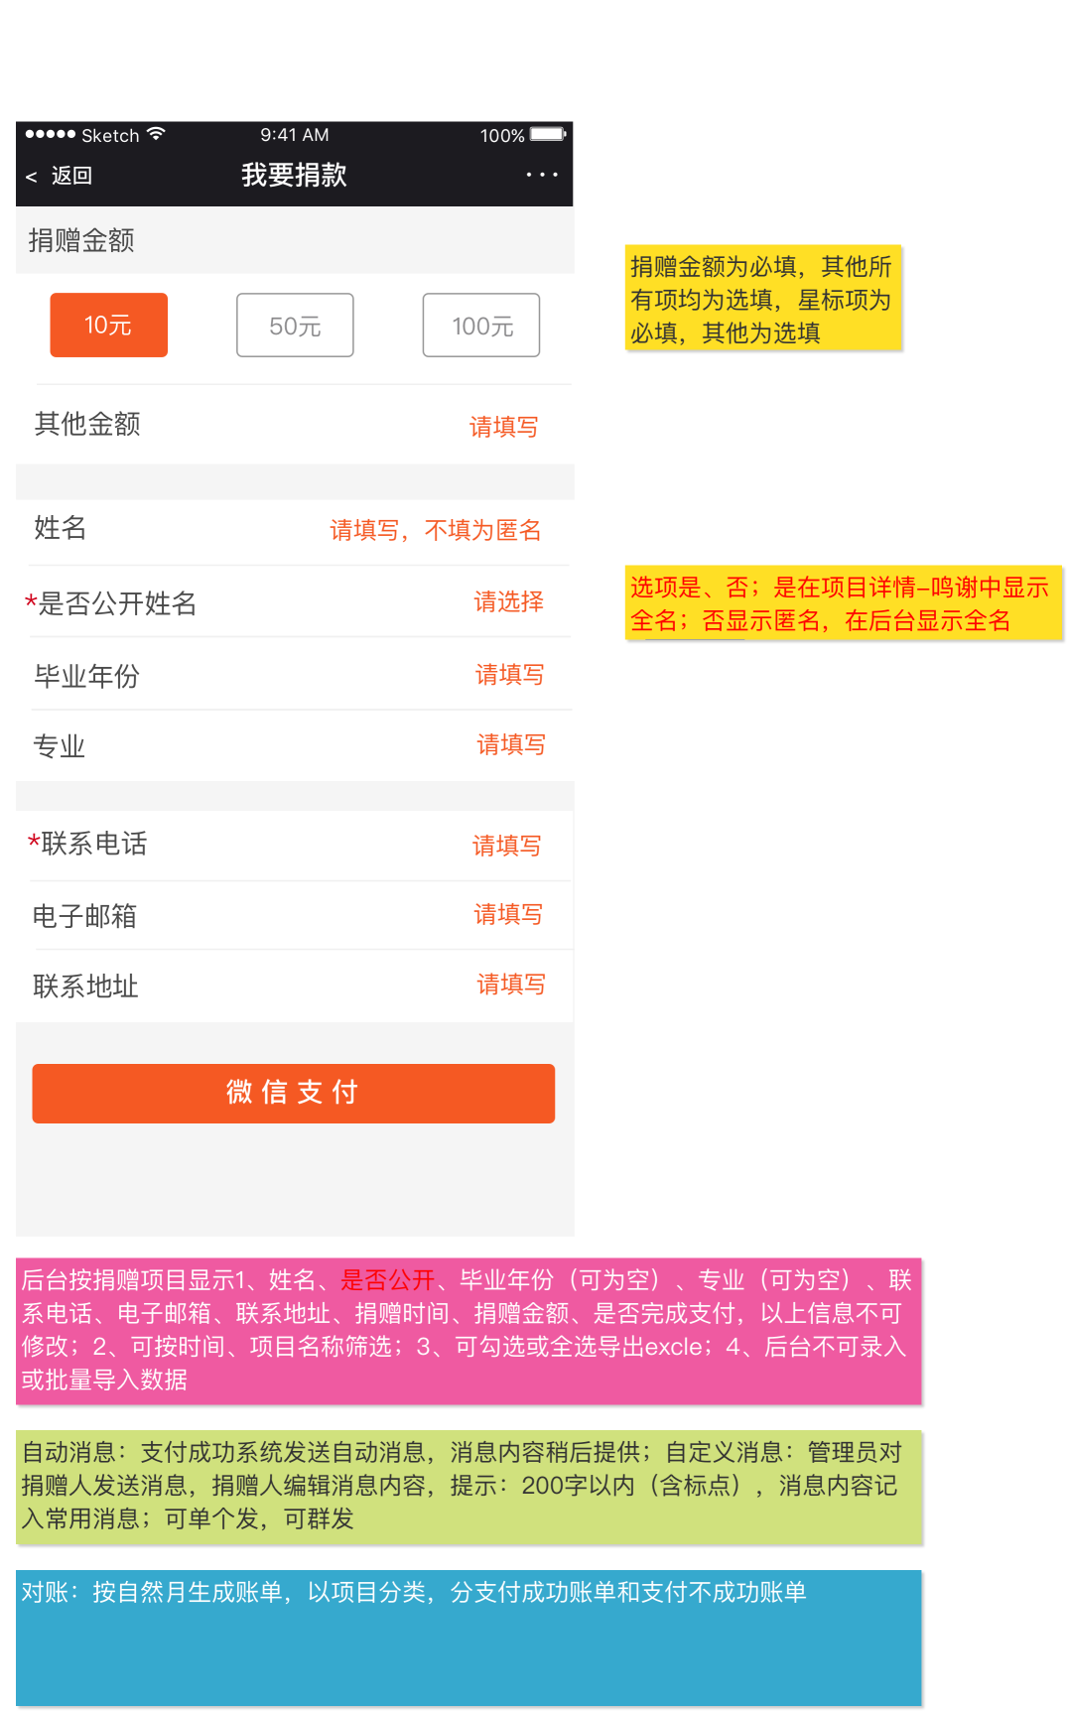
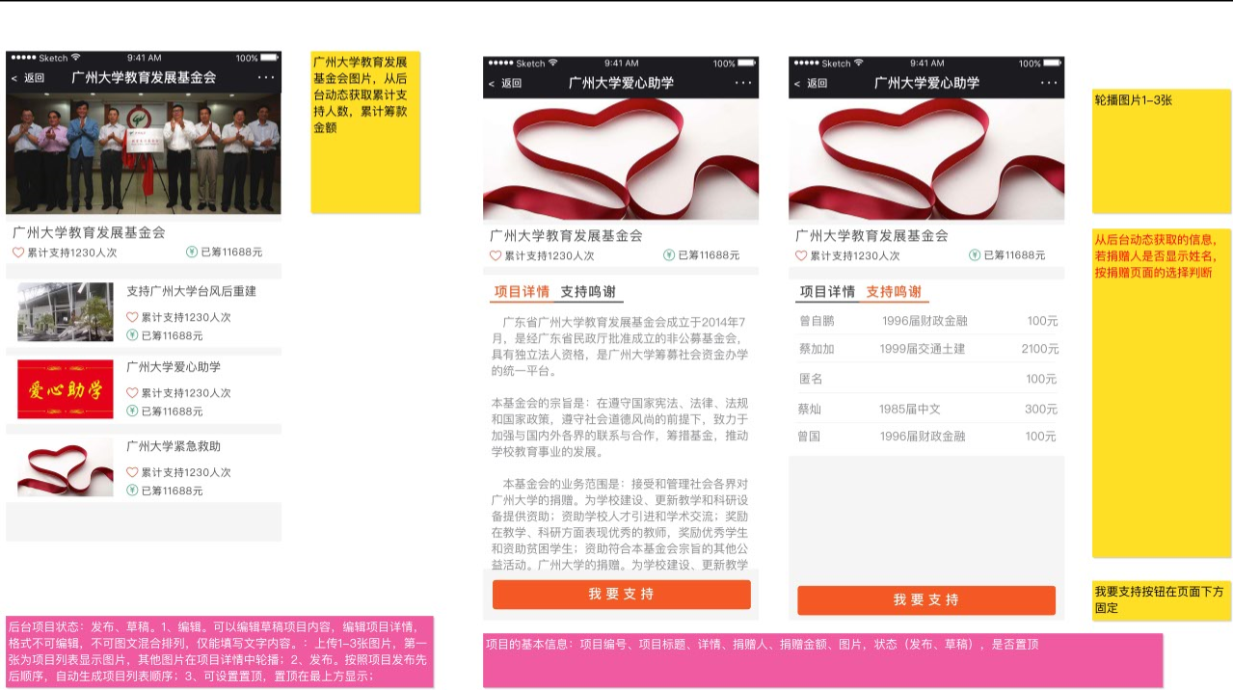
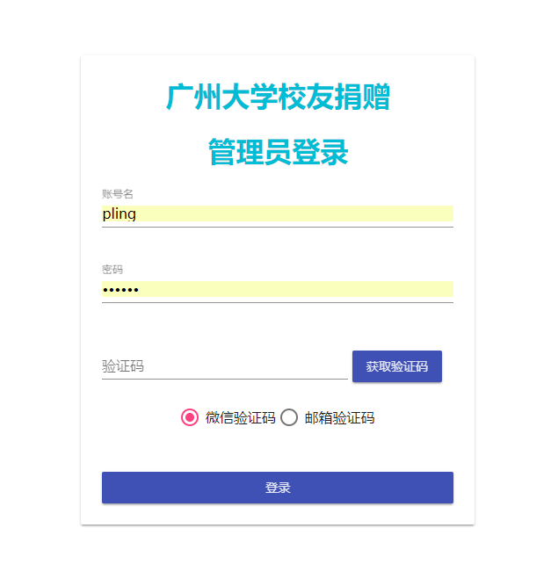
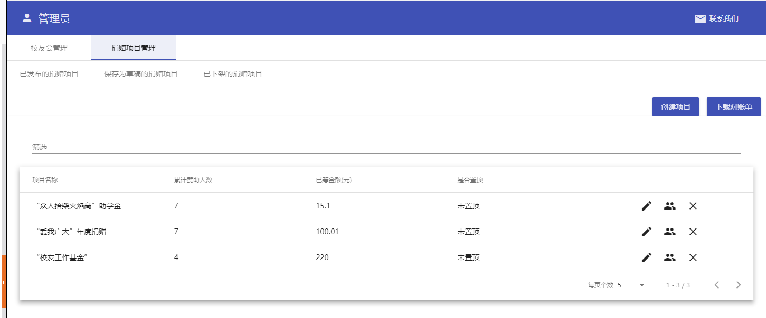
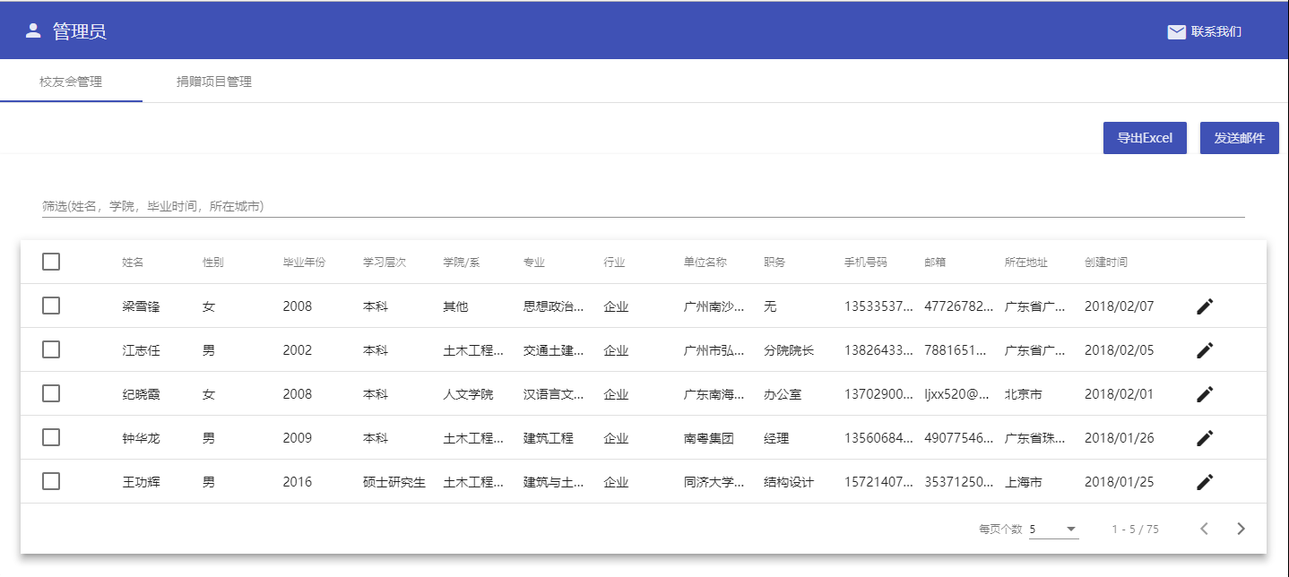
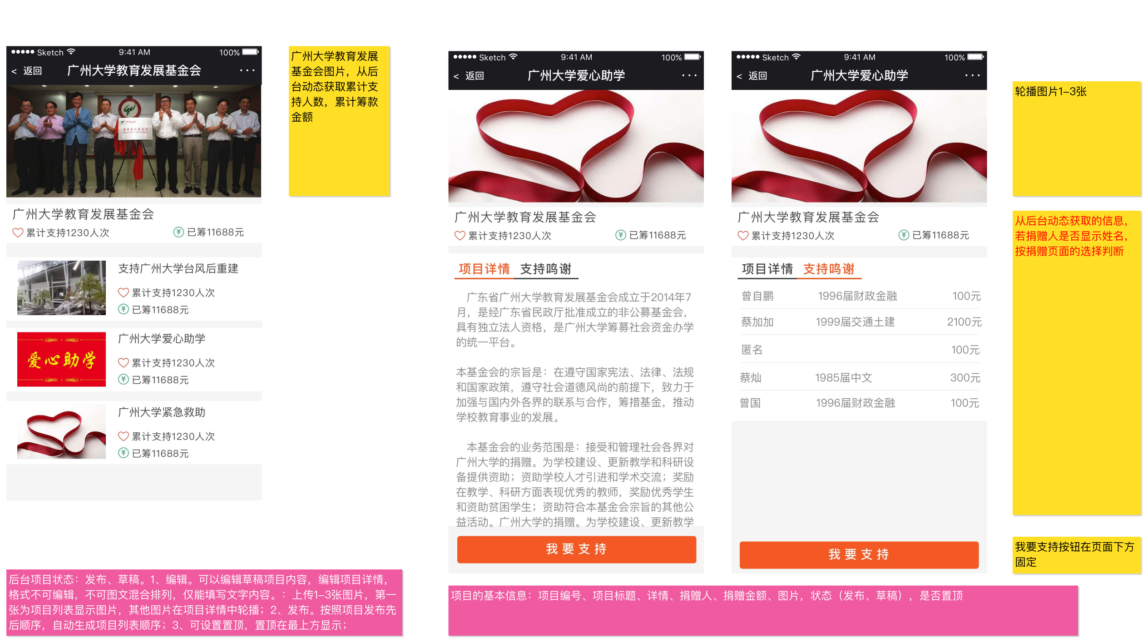

Slide 16
项目名称：
项目名称
web渗透学习
学习环境：
kali 和 Metasploitable
学习收获：
1. 学习到很多扫描工具的使用，例如vega ,w3af,buurpsuite等。
2. SQL注入，XSS攻击，csrf攻击和webshell攻击 等网页攻击方式和防护手段。
3. 学会sqlmap去自动注入，发现漏洞。
感想体会：
1. 前端传给后端检索数据库的数据要过滤，后端sql语句不要使用拼接的方式。
2. 对于后端传回到前端的文本，不能直接插到HTML里面，要经过转换。
3. 对于一些重要的操作，例如修改密码，要经过输入旧密码，才能修改密码。通过这样的话，很难通过CSRF修改用户的密码。

Slide 17
自我评价：
长期的团队训练是我专业基础牢固，学习能力强，能自我解决问题，善于利用Google，bing解决问题。
对团队认真负责，分配的任务一定高效完成。
具有较强的自我管理能力，非常热爱计算机专业。
有良好的沟通能力和团队合作精神，逻辑思维能力强。

Slide 18


THANKS
非常感谢您能耐心看完我的个人简历
电子邮箱
联系电话
875982361@qq.com
13268223928

